Slide 1

§1.3 卷积与相关系数
一、 卷积定理
二、 相关函数
三、小结与思考

Slide 2
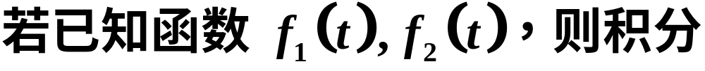
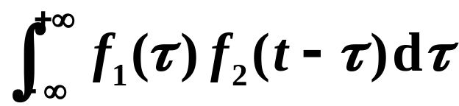
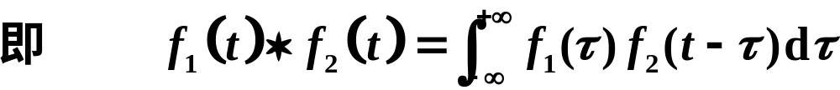
一、 卷积定理
1.卷积的概念

Slide 3
卷积的图示
f₁(τ)
f₂(τ)
O
τ
f₂(−τ)
f₂(t−τ)
O
τ

Slide 4
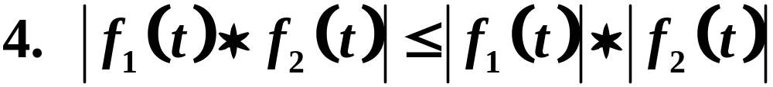
2. 卷积的性质
-----对加法的分配律

Slide 5
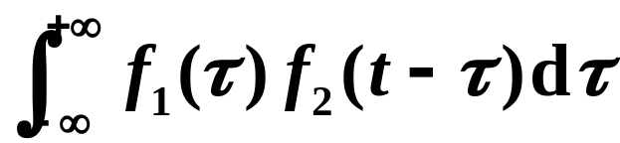
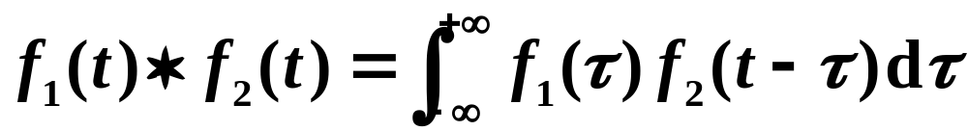
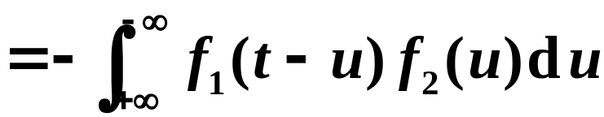
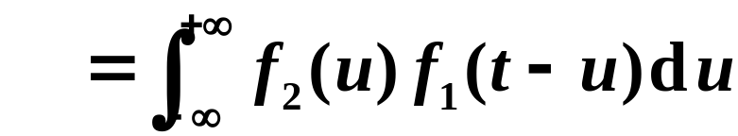

证 1. 在积分
则
即卷积满足交换律.

Slide 6
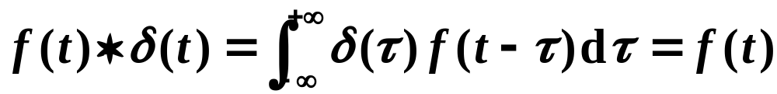
注：任给函数f(t), 都有 f(t)*δ(t)=f(t)
这是因为
因此, 单位脉冲函数δ(t)在卷积运算中起着类似
数的运算中的1的作用.

Slide 7
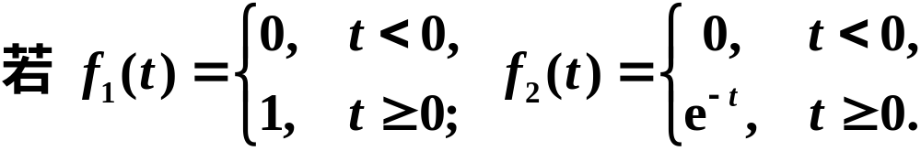
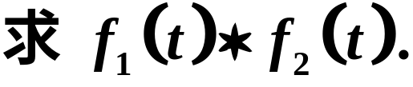
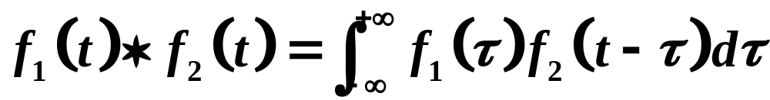




例1
解
按卷积的定义，有
f₁(τ)
f₂(t-τ)
1
1
图4-1

Slide 8
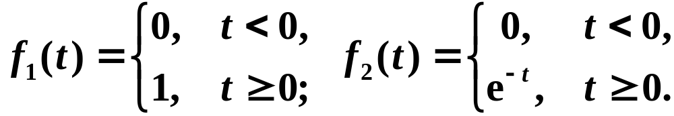
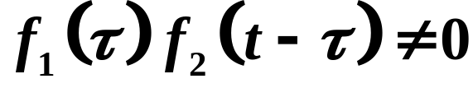
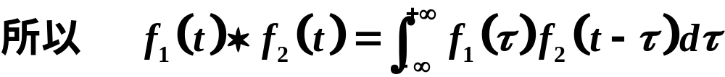
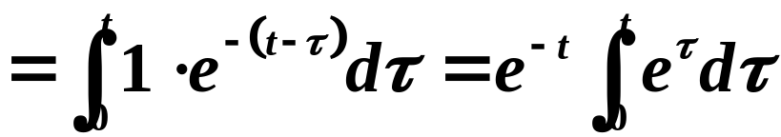
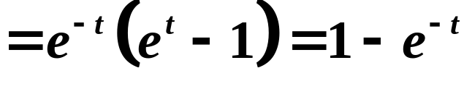

Slide 9
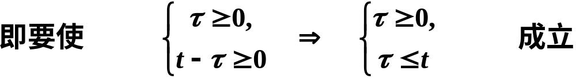
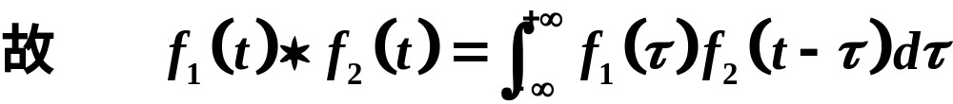
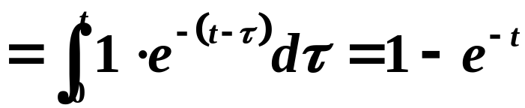

Slide 10
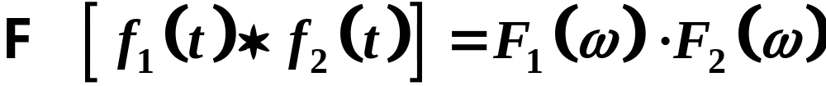
3. 卷积定理
时域卷积定理
一般地
时域卷积对应频域频谱密度函数乘积。

Slide 11
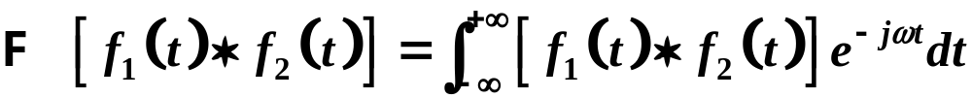
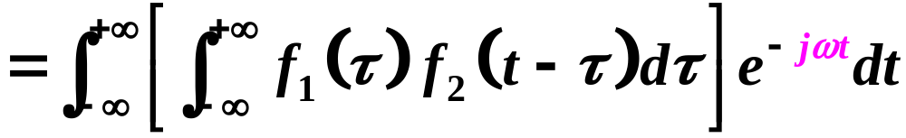
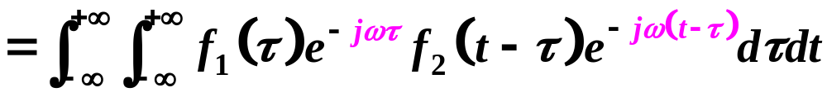
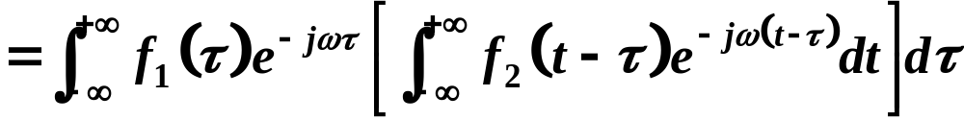
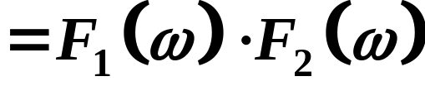
证 由卷积和傅氏变换的定义，得

Slide 12

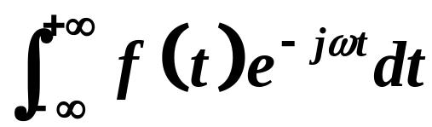

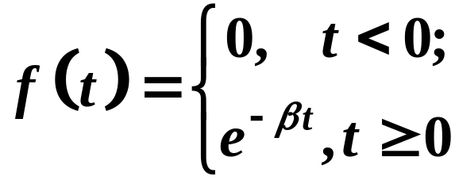
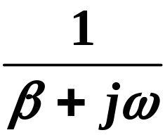
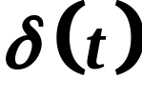
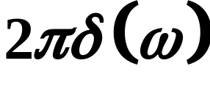
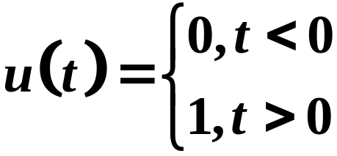
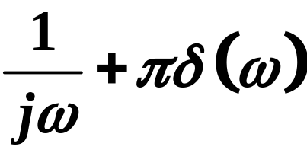

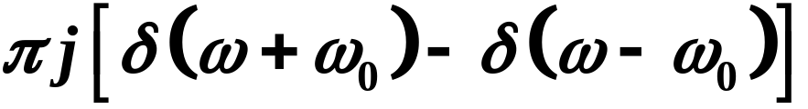

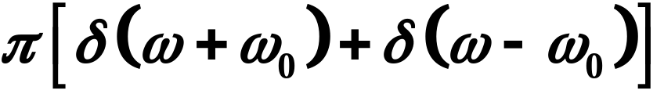
1
1

Slide 13
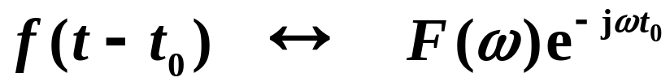
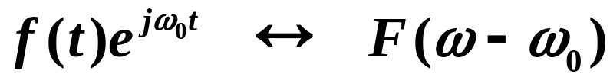

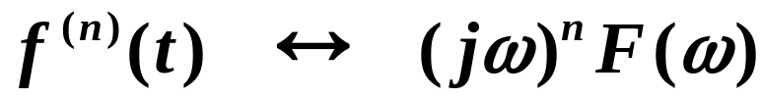
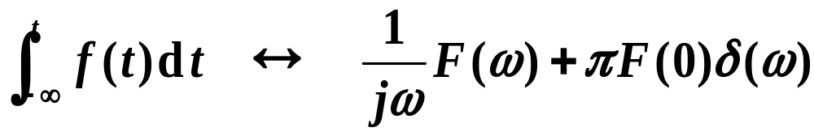

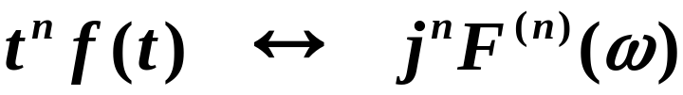
性质
位移：
导数：
导数：
积分：

Slide 14
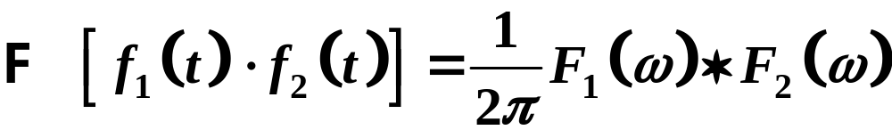
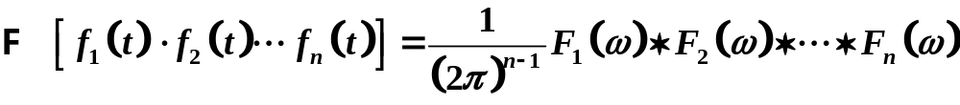
频域卷积定理
一般地 ：
卷积定理揭示了时间域与频率域的运算关系，在通信
系统和信号处理研究领域中得到大量应用。

Slide 15
前面介绍的傅氏变换的性质是古典意义下。对
于广义傅氏变换的一些性质来说，除了象函数的积
分性质的结果稍有不同以外，其它性质在形式上也
都相同.

Slide 16
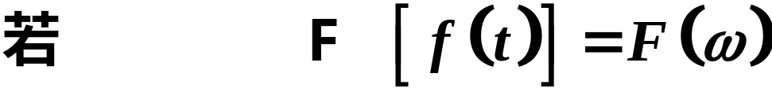
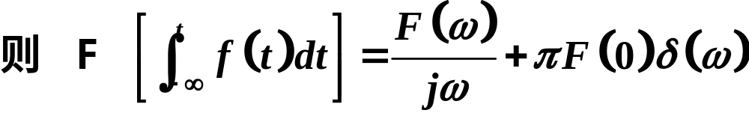
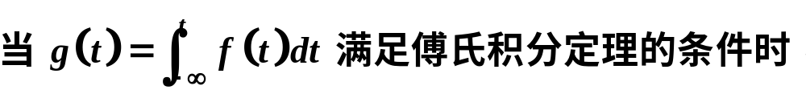
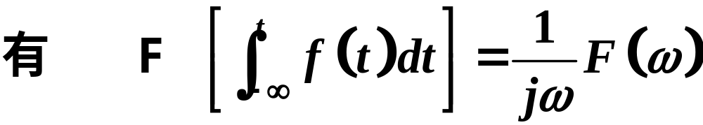
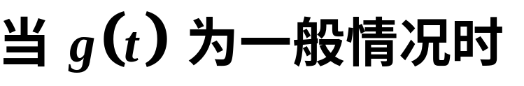
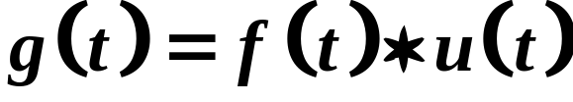
象函数积分的性质
证明

Slide 17
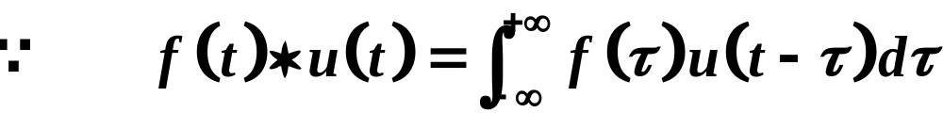
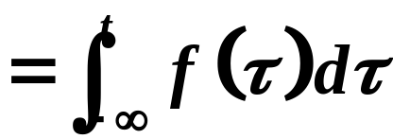




Slide 18
§1.5 Fourier变换的应用
一、微分、积分方程的Fourier变换解法

Slide 19
1.微分、积分方程的Fourier变换解法
根据Fourier变换的线性性质、微分性质和积分
性质，对欲求解的方程两端取Fourier变换，将其转
化为象函数的代数方程，由这个代数方程求出象函数，
然后再取Fourier 逆变换就得出原来方程的解。

Slide 20
解法示意图
象原函数
（微分方程的解）
取Fourier逆变换
象函数
解代数
方程
取Fourier变换
象函数的代数方程
微分、
积分方程

Slide 21




例1 求积分方程
解 因为该积分方程可以改写为

Slide 22





Slide 23



例2 求解积分方程
解
对方程两边取Fourier变换，且

Slide 24





Slide 25






例3 求常系数非齐次线性微分方程
解
对方程两边取Fourier变换，可得
所以
从而

Slide 26




Slide 27



例4
h(t)已知.
解
在方程两边取傅氏变换，可得
取上式傅氏逆变换，可得

